Slide 1
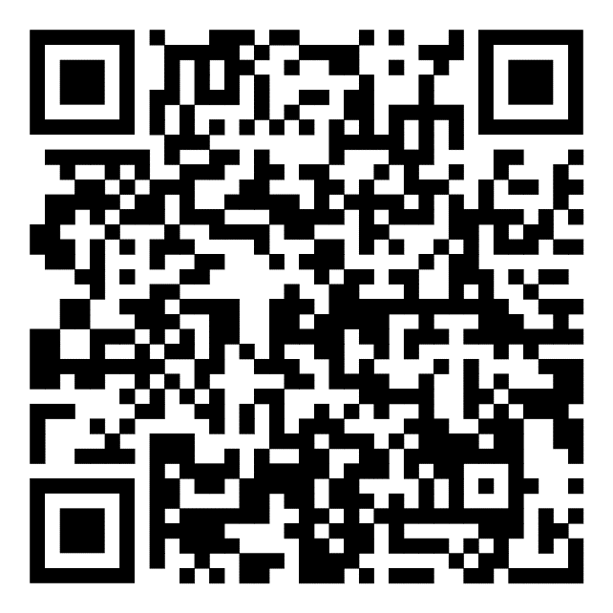
Телеграмм бот, твой помощник в учебе
P.S.не получился(((((
https://github.com/Asya-ice/assistant_for_study_bot.git
Шахурова Анастасия Евгеньевна, АСУб-25-2
Иркутск 2025г

Slide 2
Актуальность
В эпоху информационной перегрузки люди забывают 90% изученного за неделю. Студенты, изучающие языки, профессионалы — все сталкиваются с проблемой запоминания. Существующие решения либо сложны (Anki), либо дороги (Quizlet), либо неэффективны. Нет персонализированного подхода, интеграции в повседневную жизнь и научно обоснованной методики.

Slide 3
Предлагаемое решение
Telegram-бот с алгоритмом интервальных повторений (SuperMemo 2). Он адаптируется к каждому пользователю: определяет оптимальное время для повторения, фокусируется на сложном материале, предлагает персонализированный график

Slide 4
Используемы стек технологий
Среда разработки: PyCharm
Операционная система: Windows
Язык программирования: python
Используемые библиотеки: pyTelegramBotAPI, datetime, random, logging
База данных: sqlite3
Язык интерфейса: русский

Slide 5
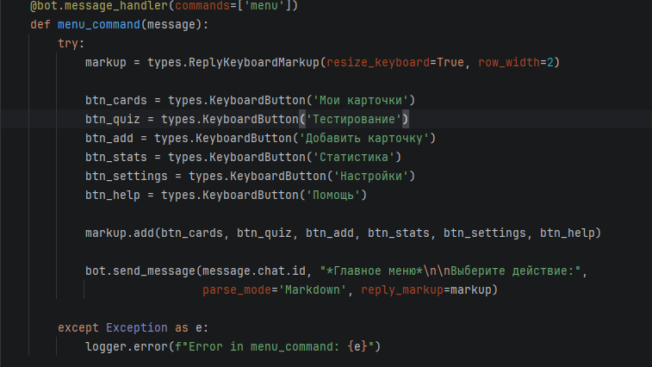
Описание реализации проекты, основные моменты

Slide 6
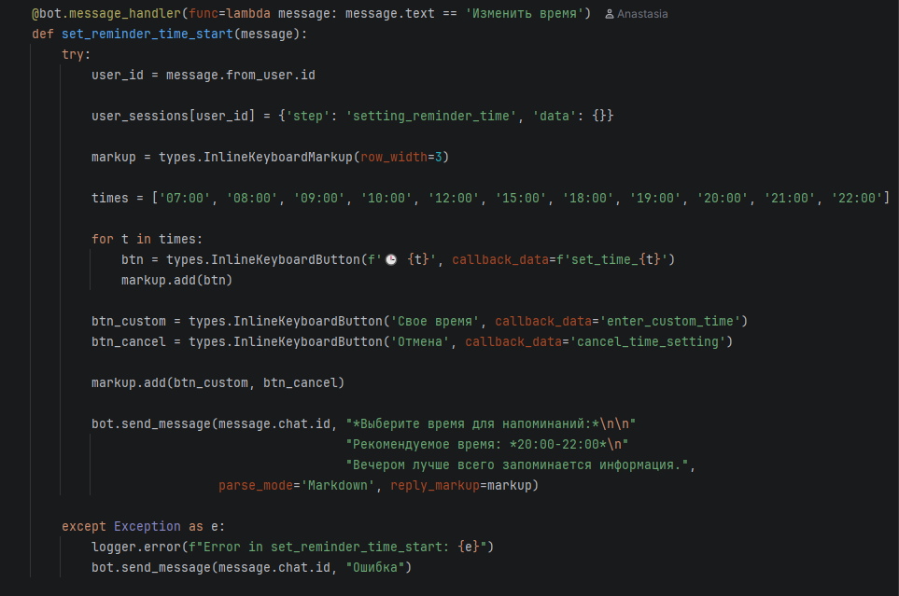

Slide 7

Результат
НЕ ПОЛУЧИЛОСЬ(((((((

Slide 8
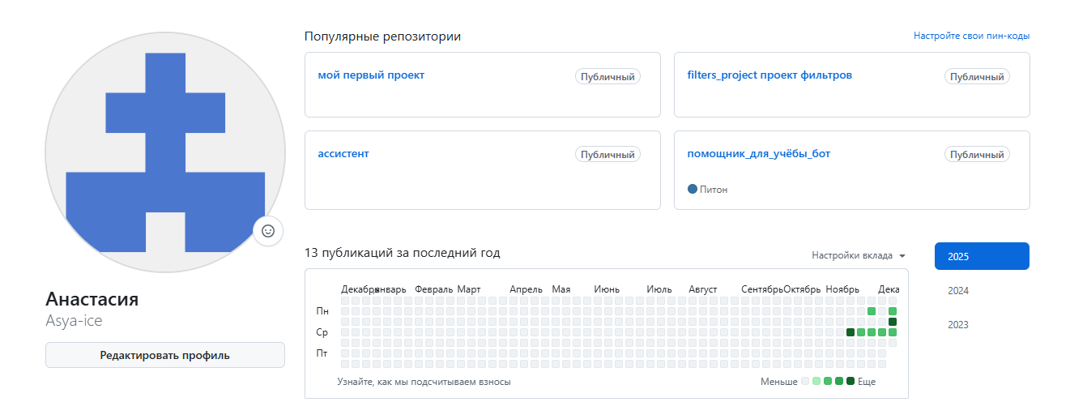
Результат

Slide 9
Выводы
При создании проекта я узнала про библиотеку datetime, с помощью которой я настроила напоминания для пользователя. Но, к сожалению, оказалось, что надо всегда проверять совместимость версий ОС и языка программирования, и что самое новое не всегда хорошо.

